Slide 1
Surm ja suremine

Slide 2
Teesid
Kui mõtlen iseenda jaoks oma surma läbi, oskan surma teemaga paremini ringi käia.
Kui olen teistele inimestele suremisel väärikalt toeks, lepin surmaga paremini.

Slide 3
Mõtisklusi surma üle
Surma võibolla üks määrava tähtsusega iseärasusi on paratamatus.
Keegi ei pääse sellest. See paratamatus rõhub meid, see tundub meile raske ja äärmiselt kurb. Surma piiri ei saa nihutada, see on läbimatult pime ja mõttetu. Mida tähendab siin „leppima”, otsides leppima?
Võibolla võime kunagi proovida surma saladusest aimdust saada seeläbi, et anname surmale sõna. Võime tal endaga rääkida lasta, päris isiklikult. Mida on tal öelda? Ehk seda:
jah, sa ei pääse minust. Ma tean, et valmistan sulle hirmu. Seisan pidevalt su ukse ees ja sa ei taha minust midagi teada, eitad mind, ei räägi minust. Mõistan.

Slide 4
Mõtisklusi surma üle
Ja surm võiks edasi rääkida:
ehk seisatad nüüd korraks. Ehk võtad veidi aega enda ja minu, surma jaoks. Proovi piiri juba praegu kogeda, veidi ka hirmu ja rõhumist. Proovi tunnetada, mis võiks sulle sel hetkel jõudu ja kindlustunnet anda: võim, vara, raha, söök ja jook? Või äkki kaastunne, mõistmine, lähedus ja puudutus? Mina, surm, jään muidugi endiselt vankumatuks piiriks. Kuid võibolla annan ka su elule tõuke: tõuke suuremaks sügavuseks, tõuke kõige olulisemaks, tõuke kaastundeks ja armastuseks – juba nüüd, eluajal, mitte alles surmatunnil. Tegelikult keerleb ju kõik alati ümber elu.

Slide 5
Mõtisklusi surma üle
Nii või sellesarnaselt võiks surm meiega rääkida, nii meie tardumust ja hirmu veidi vähendada. Ja surma piirist võib saada meie elule tõuke andev jõud, inimväärse leppimise jõud. On hea lasta asjadel rääkida, ka surmal. Ja on hea hoida oma hing avatud kõigele, mis meiega rääkida tahaks, kõigele, mis meie ellu tuleb.
Lugege seda teksti ning laske sel ja selles sisalduvatel küsimustel endale teed näidata...

Slide 6
Mõtisklusi suremisest

Slide 7
l. Inimese õigus jääda inimeseks ka surres

Slide 8
Täpsemalt eeldab see järgmist:
– elava inimolendina kohtlemine kuni surmani;
– isikupära ja otsustusvabaduse säilimine ka siis, kui teised ei ole sellega nõus;
– väärikus, rahu, valutus, ausus, illusioonivabadust ja kehaline puutumatus kuni surmani.

Slide 9
Sellele vastavad järgmised nõuded hooldamisel:
– kujutlege inimest endale alati nii nagu ta poleks haige.
– Ärge samastage end tema haiguse ja seisundiga, austage teda sellisena nagu ta on.
– Ärge rünnake patsiendi puutumatust ja vabadust, hoiduge igasugusest vägivallast, ärge sekkuge tema isiklikku ellu, eelkõige tema isiklikku suremisse.
– Laske tal rääkida kõigest, mis temaga toimub, nii nagu ta seda soovib.
– Tehke patsiendiga kõiges koostööd.

Slide 10
2. Inimese õigus saada inimestelt piisavat ja pidevat hoolitsust,
ka siis, kui tervenemise asemel
jääb esiplaanile heaolu.

Slide 11
Täpsemalt eeldab see järgmist:
– surres mitte üksi olla;
– teada, et ümberringi on asjatundlikult tegutsevad ja sisimas rahul inimesed, kes oskavad mul aidata mu surma leida.

Slide 12
Sellele vastavad nõudmised hooldamisel:
– austa patsiendi sõltumatust ja seda, et oled temaga põhimõtteliselt võrdne.
– Ürita patsiendiga suheldes kaasata tema elus olulisi inimesi – kas nende kohalviibimise või meenutamisega.
– Ole oma vabadusõiguse piires alati (võimalikult) kättesaadav.

Slide 13
3. Õigus loota ja unistada,
sõltumata sellest, millega need lootused ja unistused on seotud.

Slide 14
Täpsemalt eeldab see järgmist:
– õigus rääkida oma usulistest ja vaimsetest kogemustest, olenemata sellest, kuidas teised reageerivad;
– õigus surmale mõeldes väljendada oma tundeid, hirme, rõõme jne.

Slide 15
Sellele vastavad nõuded hooldamisel
– Lase patsiendil (veel) ise teha nii palju otsuseid kui võimalik.
– Aita inimesel oma elu, sealhulgas surmaga leppida, kuid pea silmas seejuures tekkivaid raskusi ja sinu ettekujutust neist.
– Aita inimesel niimoodi elada ja surra nagu ta on seda endale ette kujutanud (vähemalt ligilähedaselt).
– Kohanda ja jälgi oma tundeid vastavalt surija tunnetele, püüa olla objektiivne, kuid mitte tundetu.
a. u. s. Kohlhammer Franco, „Stebebeistand, Sterbebegleitung, Sterbegeleitung”

Slide 16
Kolm rusikareeglit
Ärge hoidke surijatest, raskesti haigetest ja nende lähedasest eemale!
Te ei pea kuulama selliseid rumalaid ütlusi nagu
„Küll sa õpid seda veel”
või
„Pärast viiendat surma jätab see sind ka külmaks”.
Ka teil on õigus oma murekoormast vabaneda, kui olete masendunud. (Vestlemine kolleegiga, hingehoidjaga...)

Slide 17
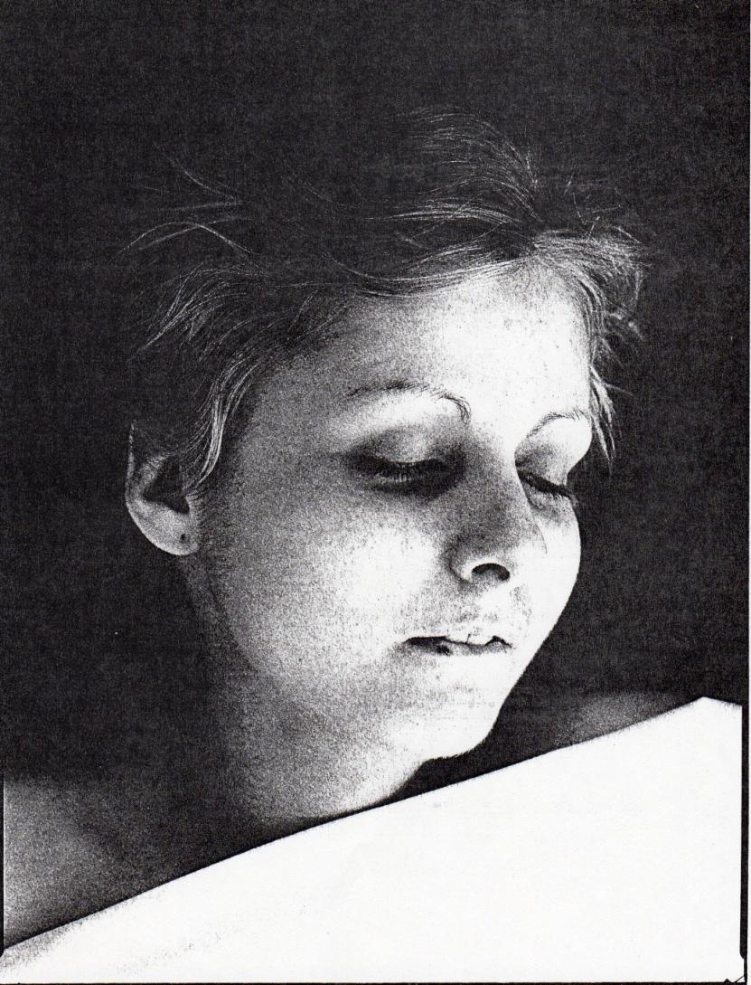
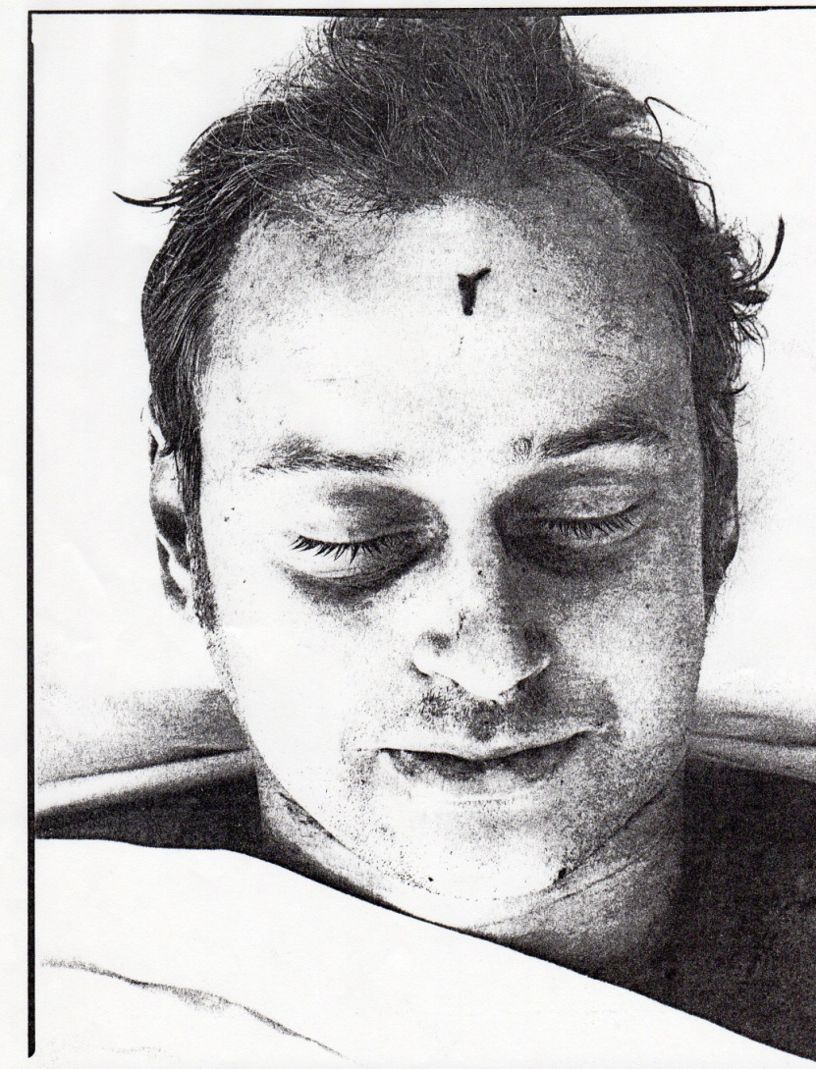

Slide 18
Kaotused elus
Keset selle elu sees üks surm on meil ikka...
Need on ühe vana kirikulaulu sõnad.
Oma elu jooksul saame ikka tunda väikseid surmi, kaotusi, mis teevad meile valu.
Kuidas ma nende kaotustega toime tulen?
Kas ma harjutan leinamist?

Slide 19
Ilmsed kaotused
– Kalli inimese surm
– Suhte lõpp
– Lahkuminek
– Abielulahutus

Slide 20
Seonduvad kaotused
– Kolimine
– Haigus
– Õpetajate vahetumine, kooli vahetus
– Töö kaotus
– Rööv
– Edu, võitleja kaotus
– Väärtusliku ideaali kaotamine
– Vanemaarmastuse kaotamine
– Muutused suhtes lastega
– Pikaajalise eesmärgi kaotamine
– Tööga seotud unistuse kaotamine

Slide 21
Kaotused, mis on osa vananemisest
– Lapsepõlveunistused
– Lapseliku vabadustunde kaotus
– Esimene päev lasteaias
– Esimene koolipäev
– Unistused
– Tiivaripsutused
– Noorusaja armumised
– Kooli lõpetamine, diplom, õpingute poolelijätmine
– Pensionile minek
– Kodust väljakolimine
– Nooruslikkuse kaotus
– Ilusa välimuse kaotus
– Seksuaalse iha kaotus
– Noorusliku elujõu / sportlikkuse kaotus
– Kehalise puutumatuse kaotus

Slide 22
Mõtisklusi enda suremise üle
1. Kui see oleks teie otsustada, siis millise aastaaja, millise
toa, millise koha te suremiseks valiksite?
Miks?
2. Mida te sooviksite oma silme ees näha, kui surete?
3. Keda te soovite oma kõrvale, kui surete?
Kas te olete oma soovist sellele inimesele rääkinud?

Slide 23
Mõtisklusi enda suremise üle
4. Kas te sooviksite enne surma, et mõni ravimatu haigus annaks teile sellest eelnevalt märku või tahaksite pigem surra ootamatult südame seiskumise tagajärjel?
5. Kas sooviksite teada tõtt selle kohta, kui teil on ravimatu haigus? Miks?
6. Millest te räägiksite, kui oleksite suremas?

Slide 24
Mõtisklusi enda suremise üle
7. Kas on asju, nii emotsionaalseid kui ka praktilisi, mille te peaksite enda arvates enne surma veel ära korraldama?
8. Kuidas te sooviksite oma viimaseid hetki enne surma veeta?
9. Kas te olete oma kaaslase, pere või sõpradega enda surmast juba rääkinud?

Slide 25
Palve
Hilde Domin
Meid kastetakse sisse
ja pestakse veeuputuse
vetega
Meid kastetakse läbimärjaks
kuni südame sisekestani
Soov maastiku järele
siinpool pisarate piiri
ei ole sünnis
Soov õites kevadet peatada
soov säästetuks jääda
ei ole sünnis
Sünnis on palve
et päikesetõusu ajal tuvi
tooks õlipuu oksa
et vili oleks värviline
kui lill
et roosi õielehed
maas
moodustaksid särava krooni
ja et me üleujutusest
et me lõvikoopast
ja tulisest ahjust
üha haigemana ja üha tervemana
alati uuesti
enda juurde
pääseksime

